Slide 1


Slide 2
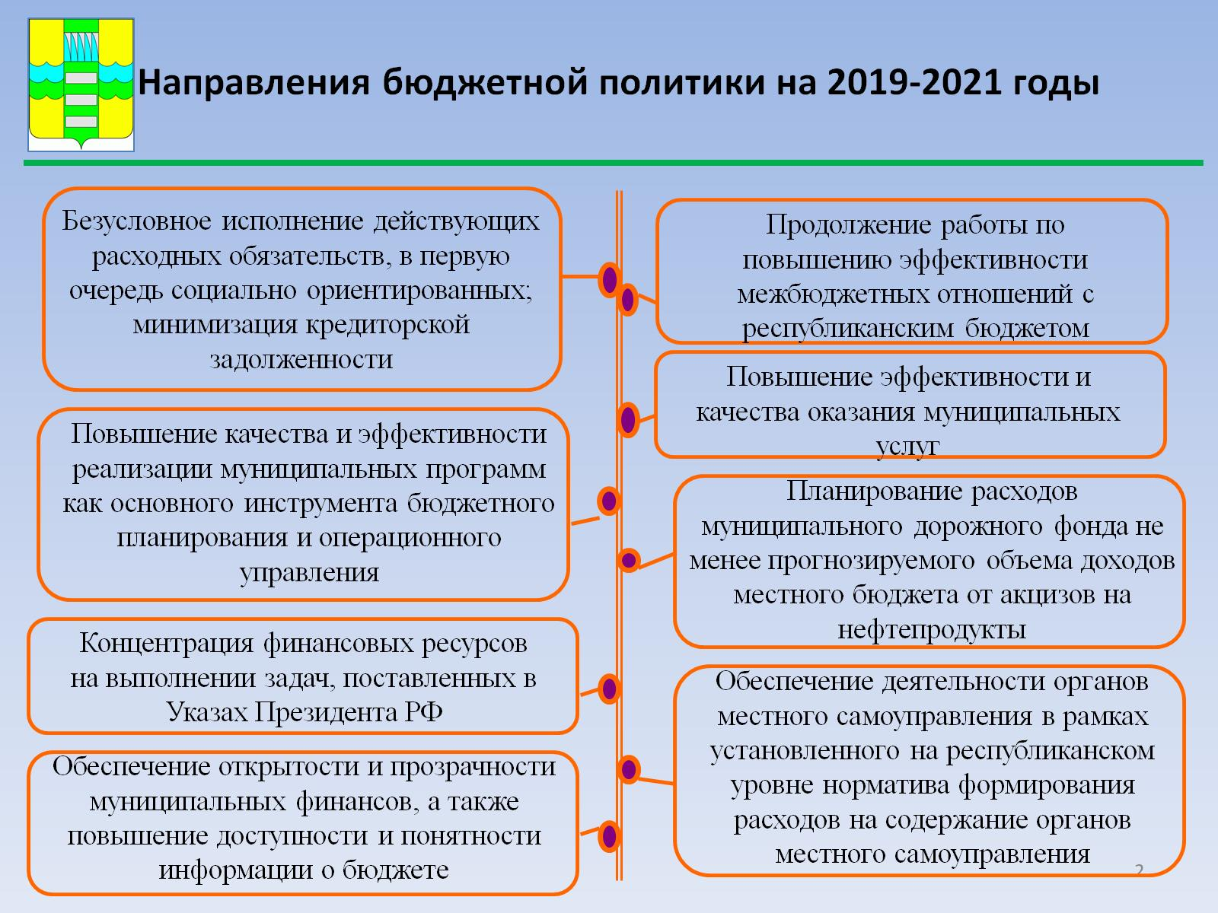
Направления бюджетной политики на 2019-2021 годы

Slide 3
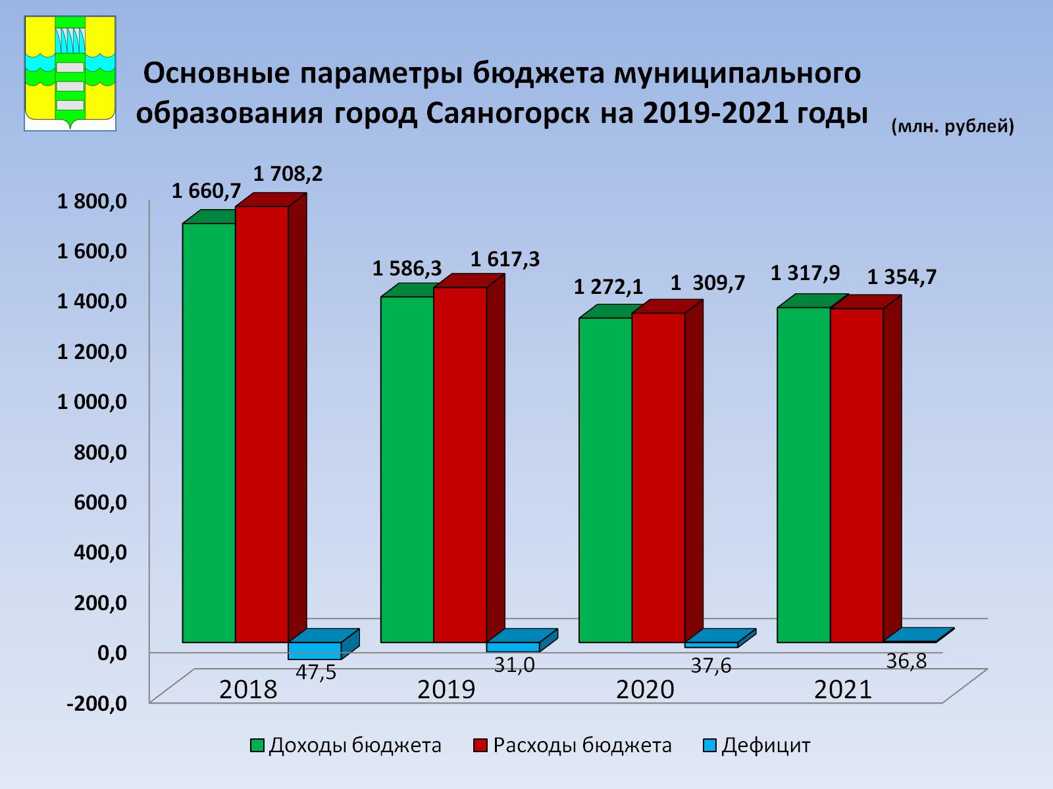
Основные параметры бюджета муниципального образования город Саяногорск на 2019-2021 годы

Slide 4
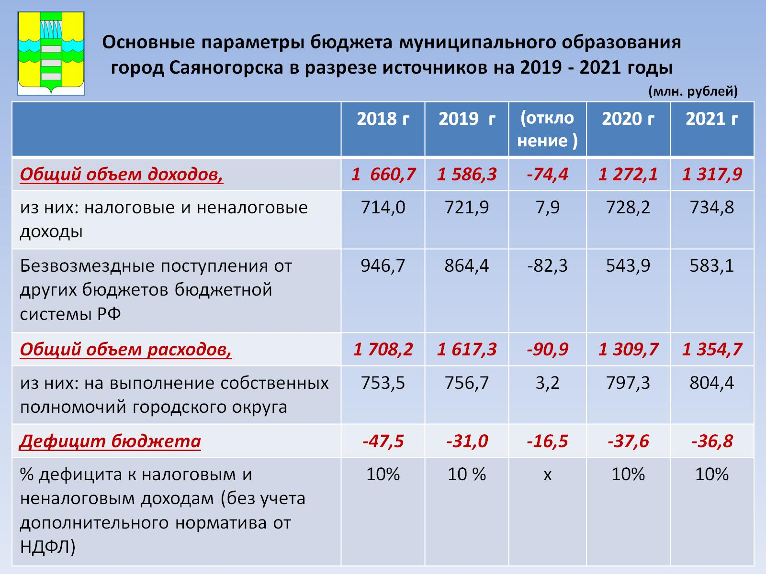
Основные параметры бюджета муниципального образования город Саяногорска в разрезе источников на 2019 - 2021 годы

Slide 5
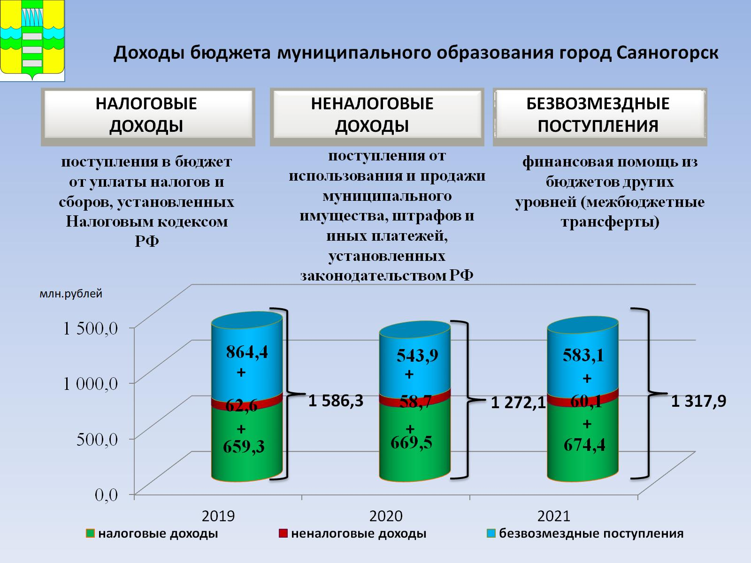

Slide 6
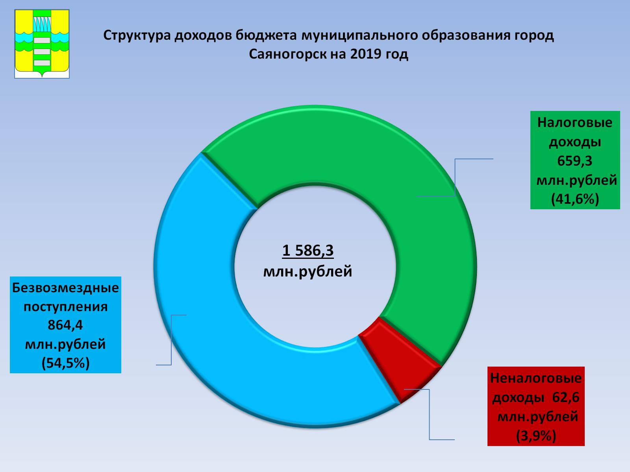
Структура доходов бюджета муниципального образования город Саяногорск на 2019 год

Slide 7
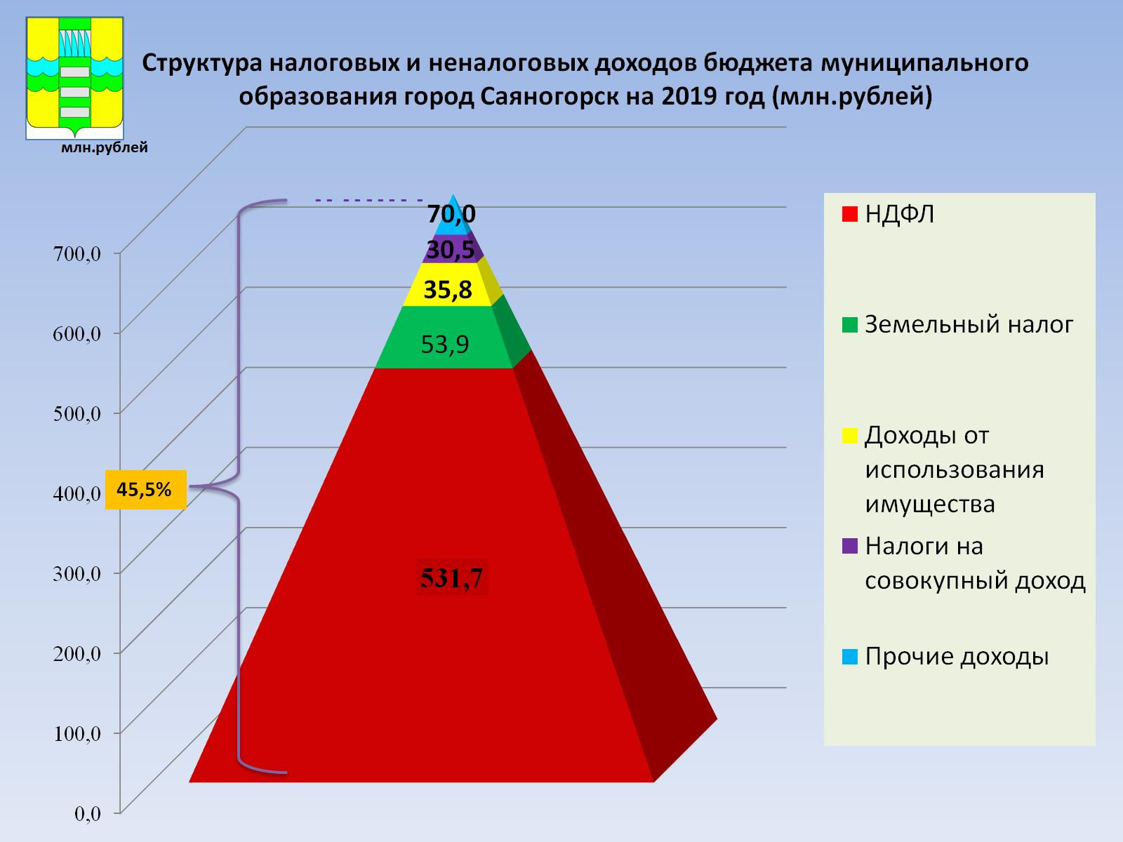
Структура налоговых и неналоговых доходов бюджета муниципального образования город Саяногорск на 2019 год (млн.рублей)

Slide 8
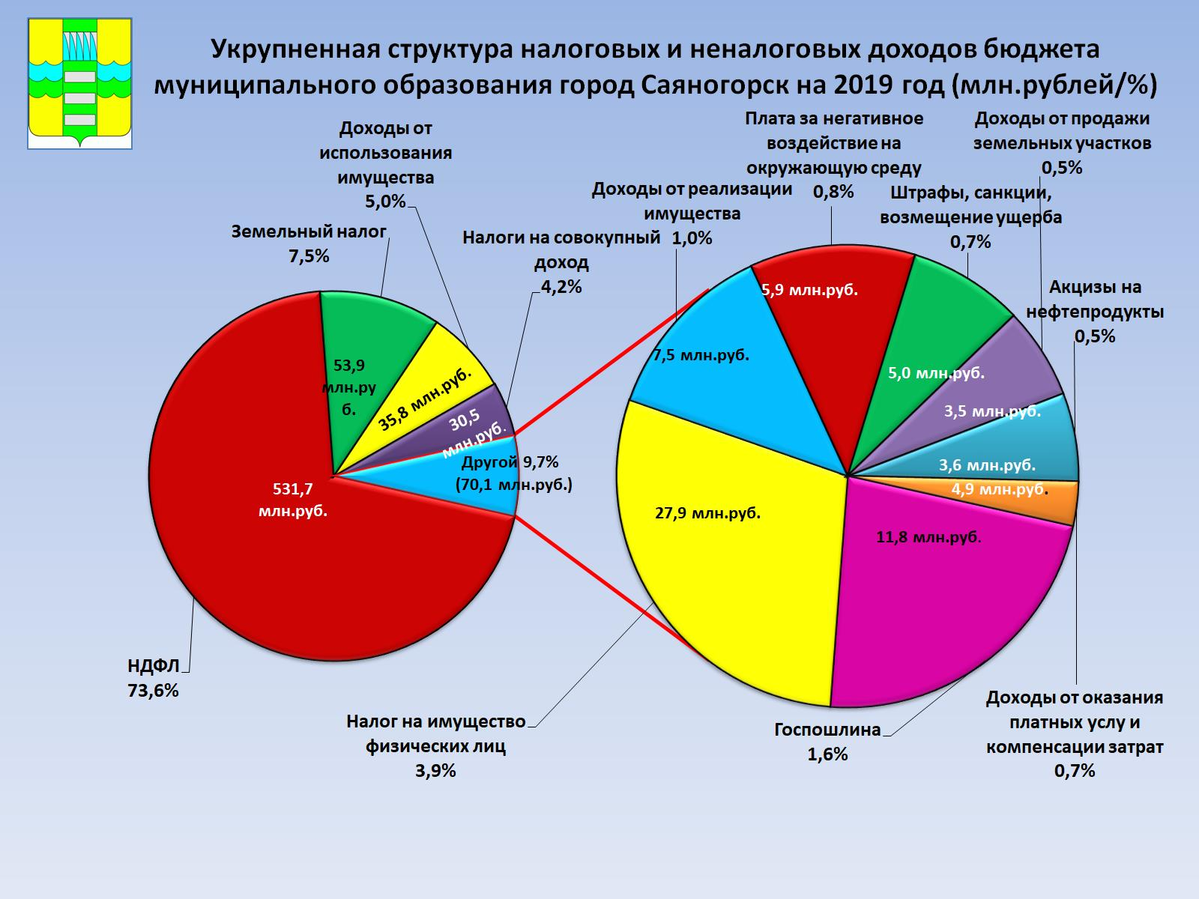
Укрупненная структура налоговых и неналоговых доходов бюджета муниципального образования город Саяногорск на 2019 год (млн.рублей/%)

Slide 9
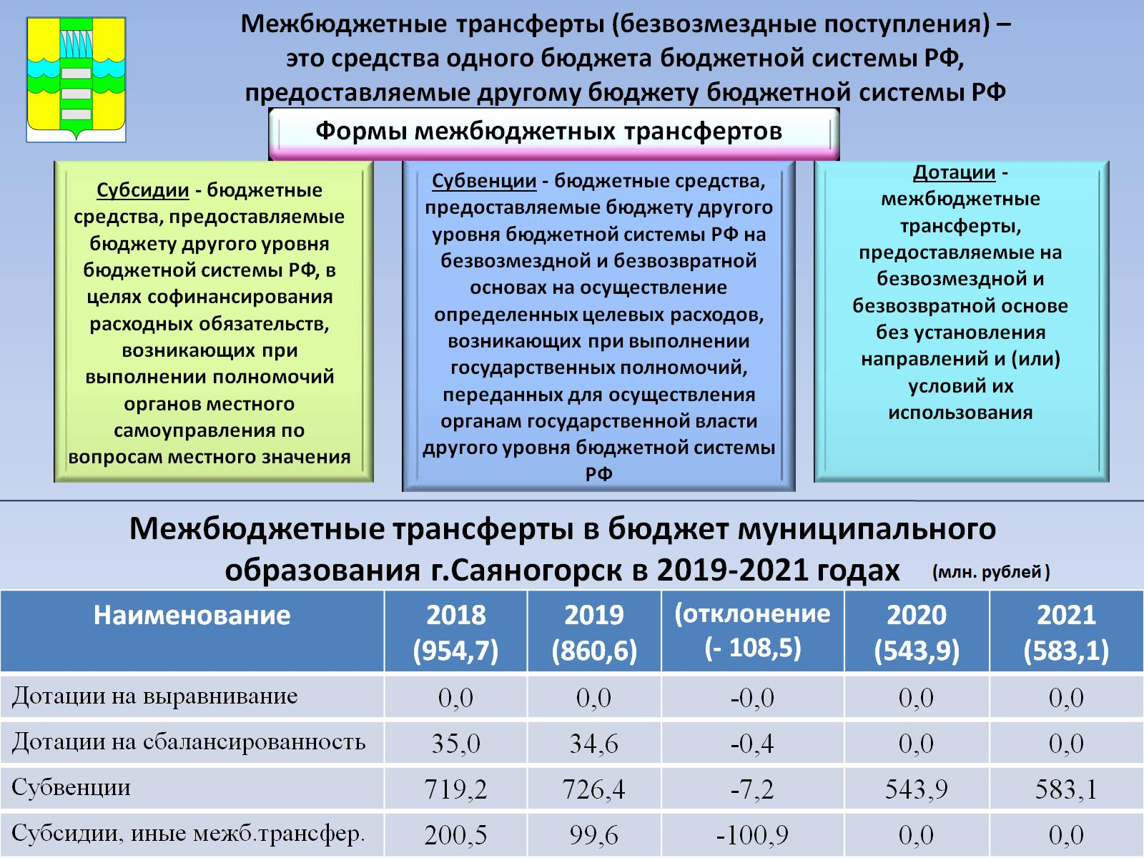

Slide 10
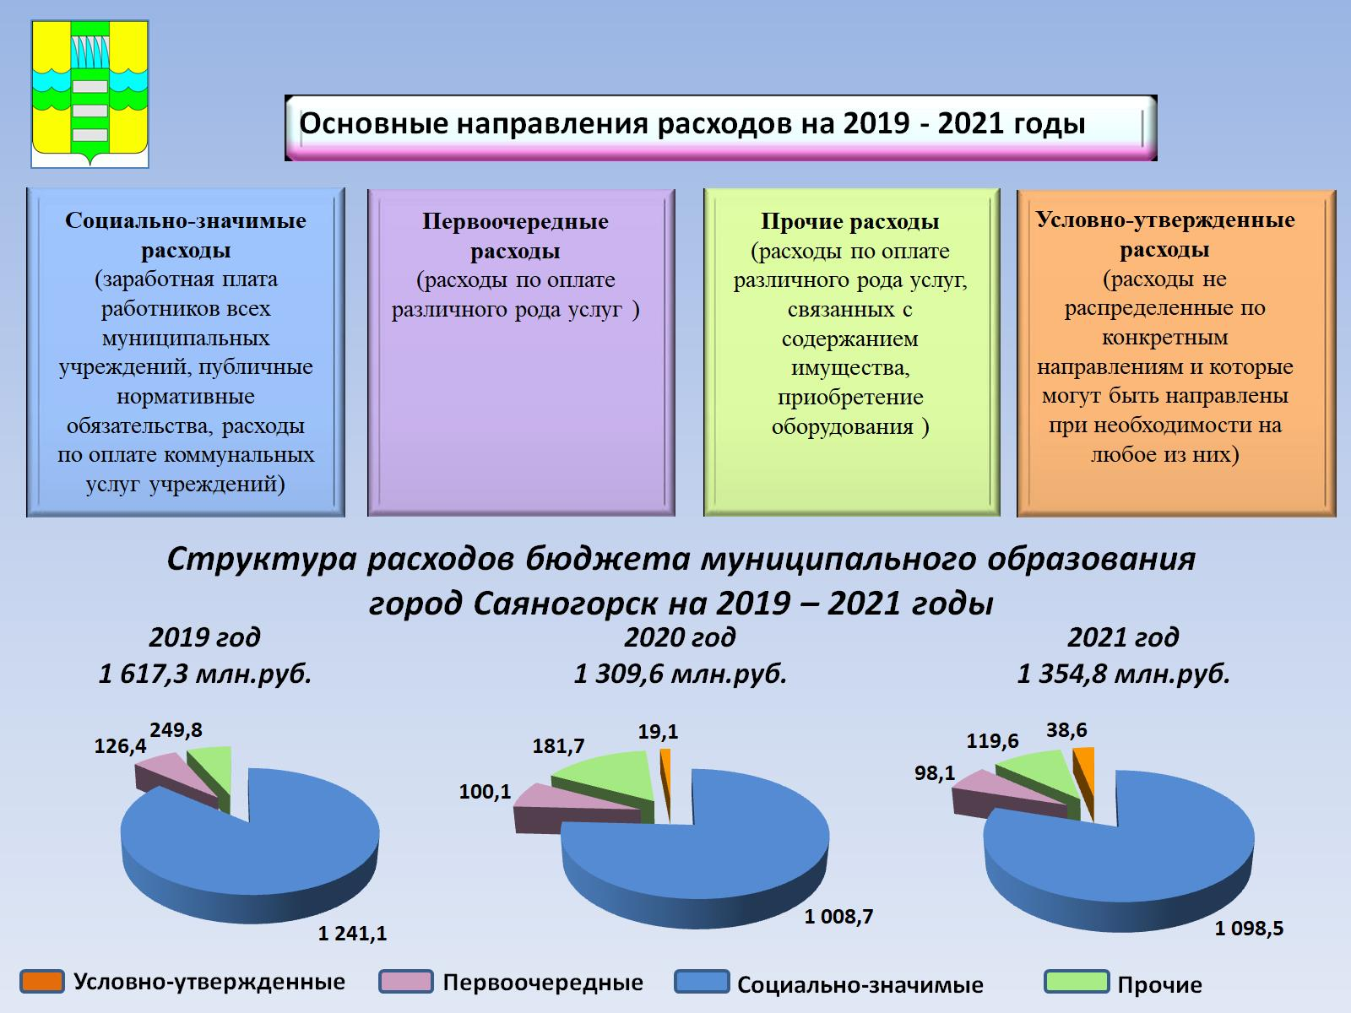

Slide 11
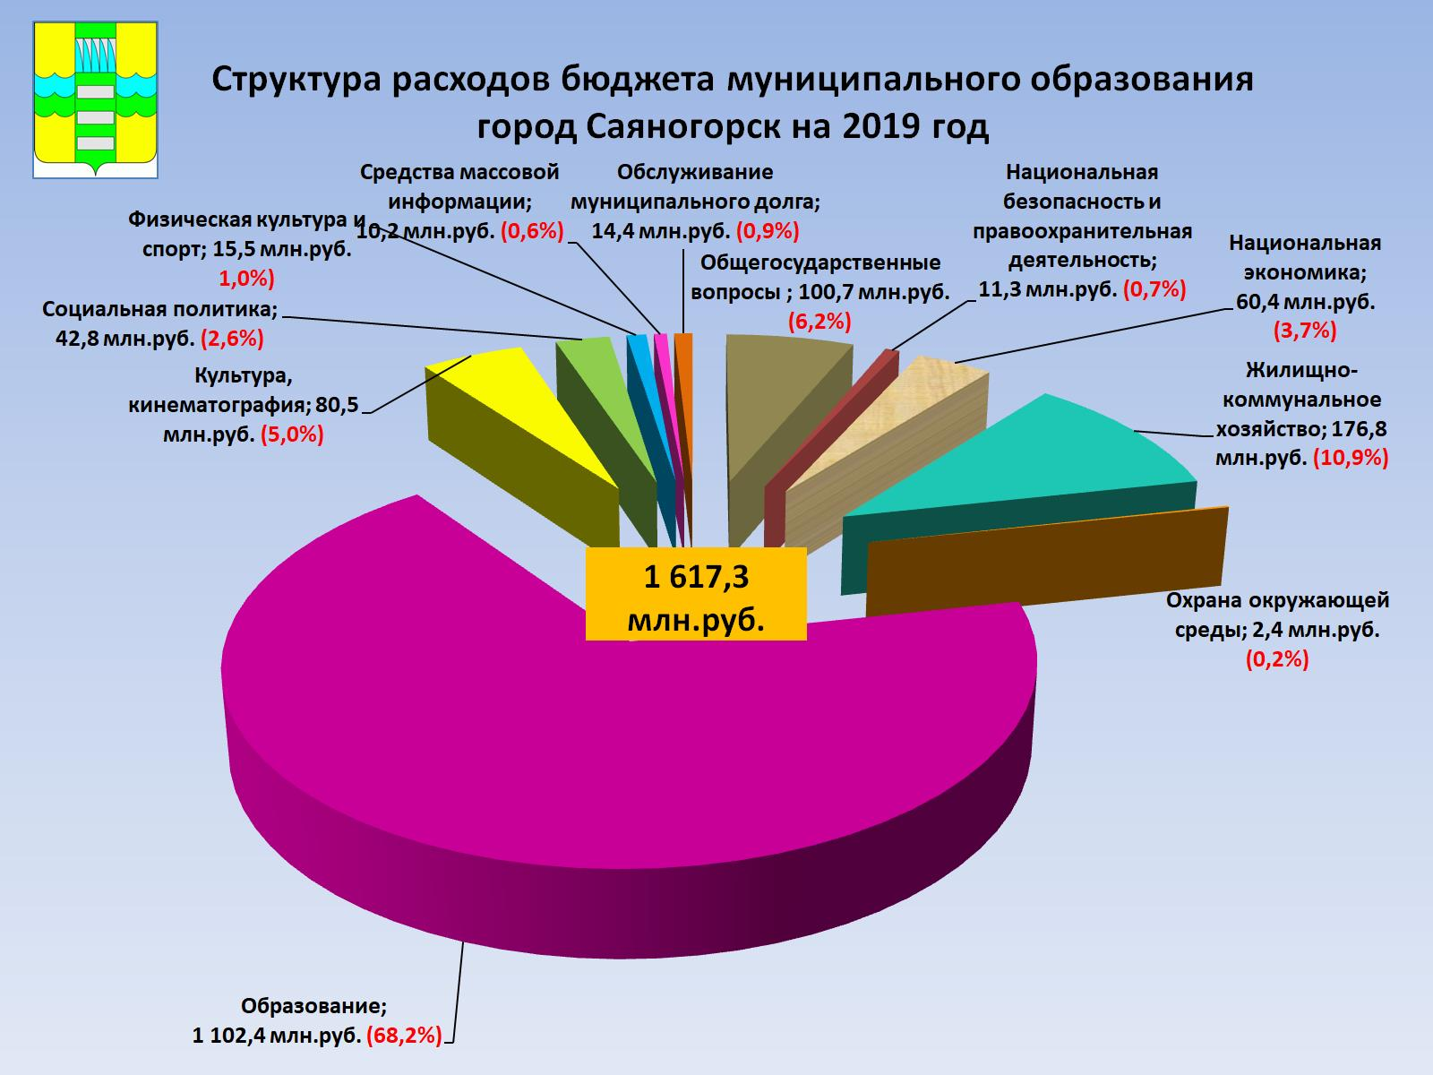
Структура расходов бюджета муниципального образования город Саяногорск на 2019 год

Slide 12
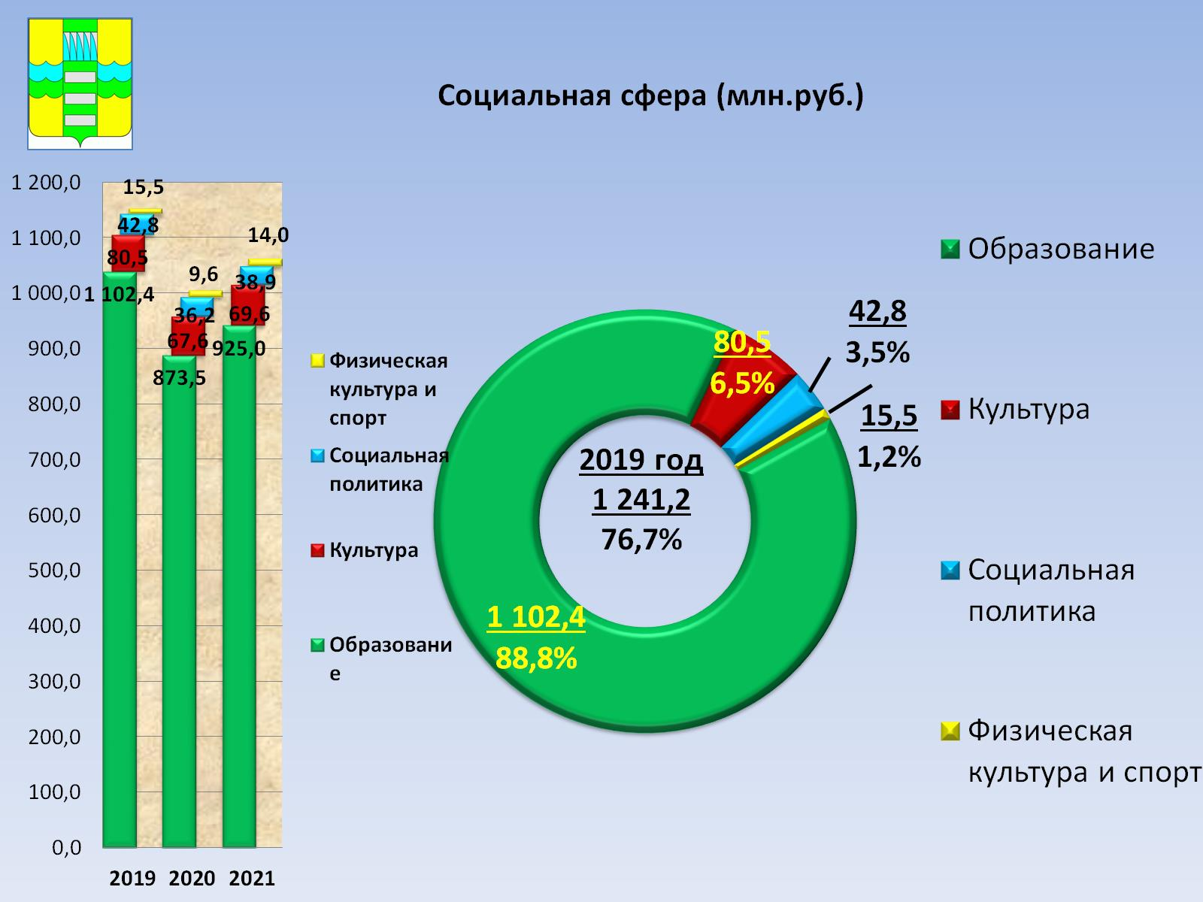
Социальная сфера (млн.руб.)

Slide 13
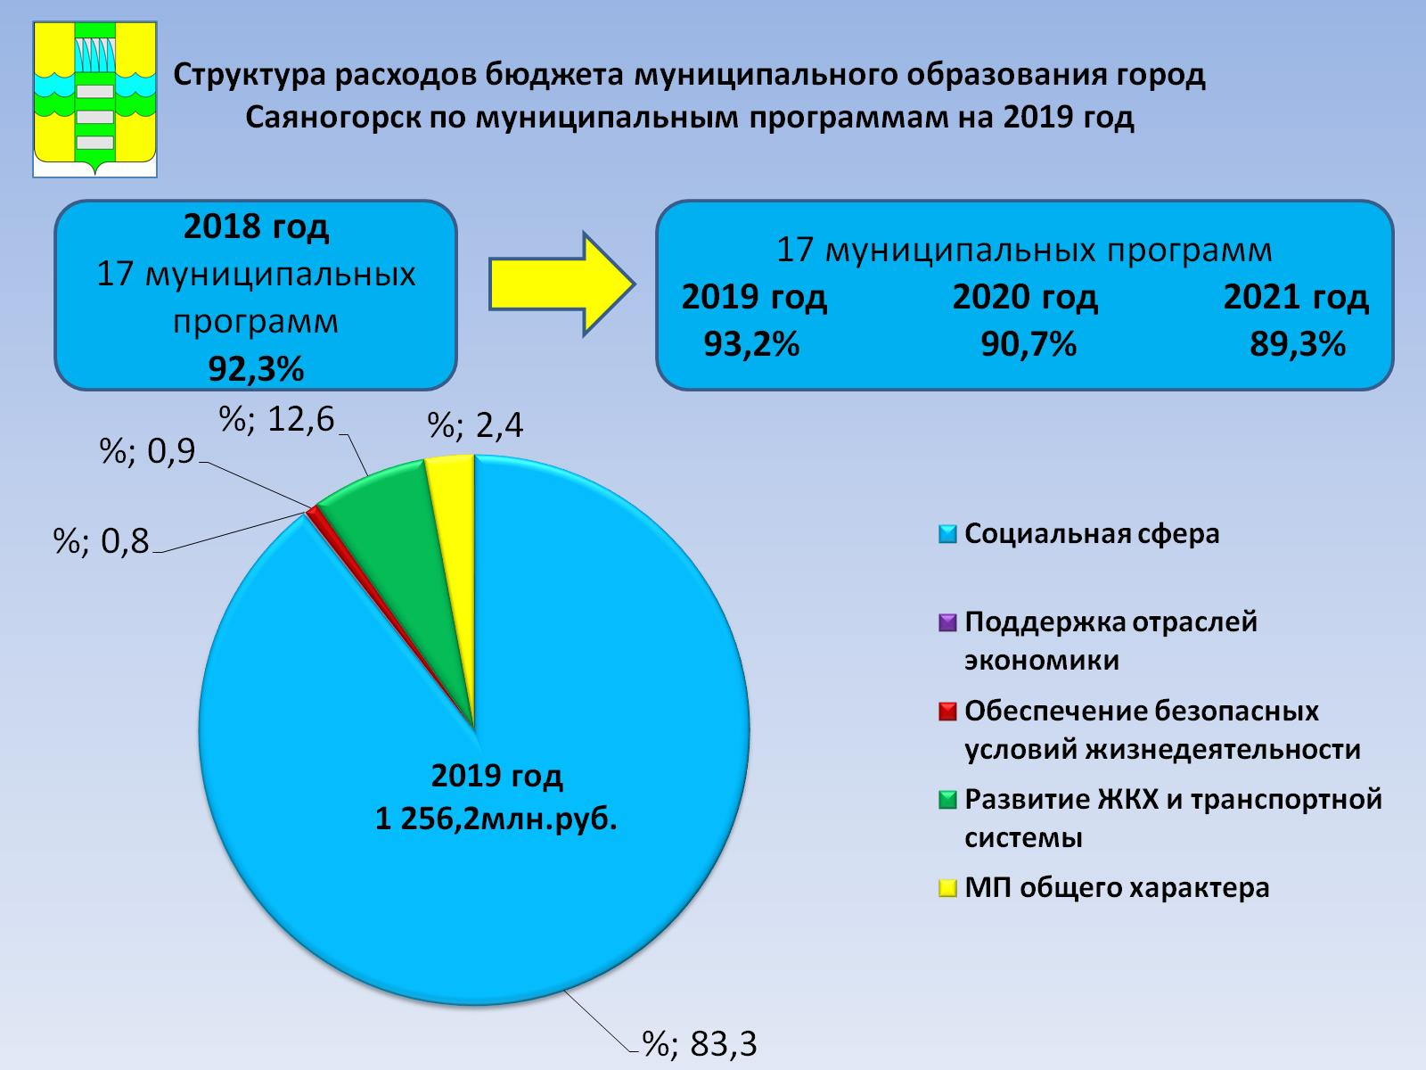
Структура расходов бюджета муниципального образования город Саяногорск по муниципальным программам на 2019 год

Slide 14
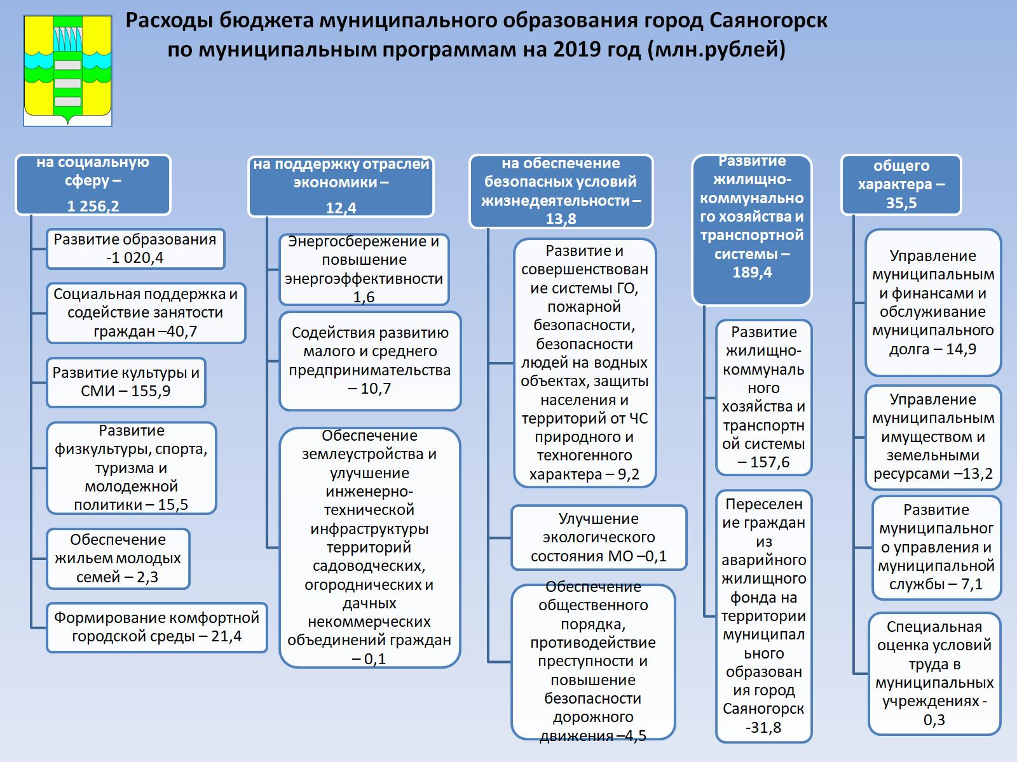

Slide 15
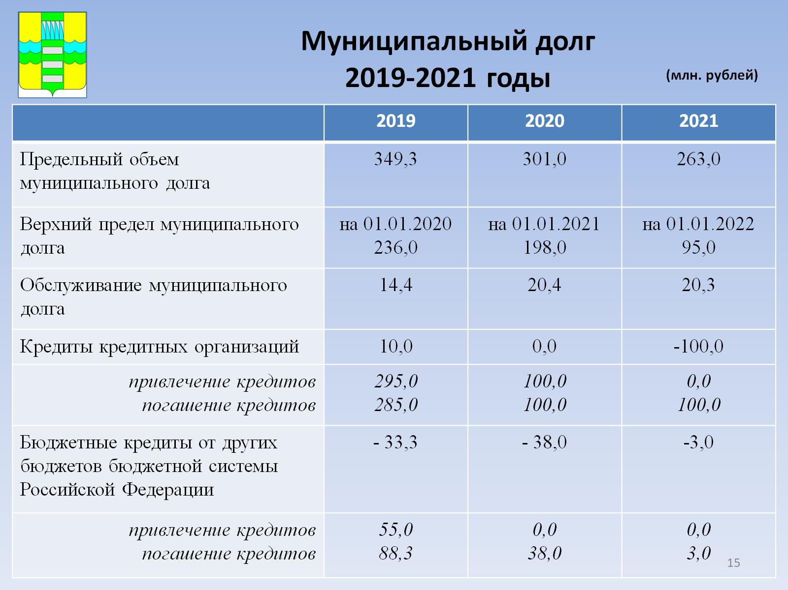
Муниципальный долг
2019-2021 годы

Slide 16
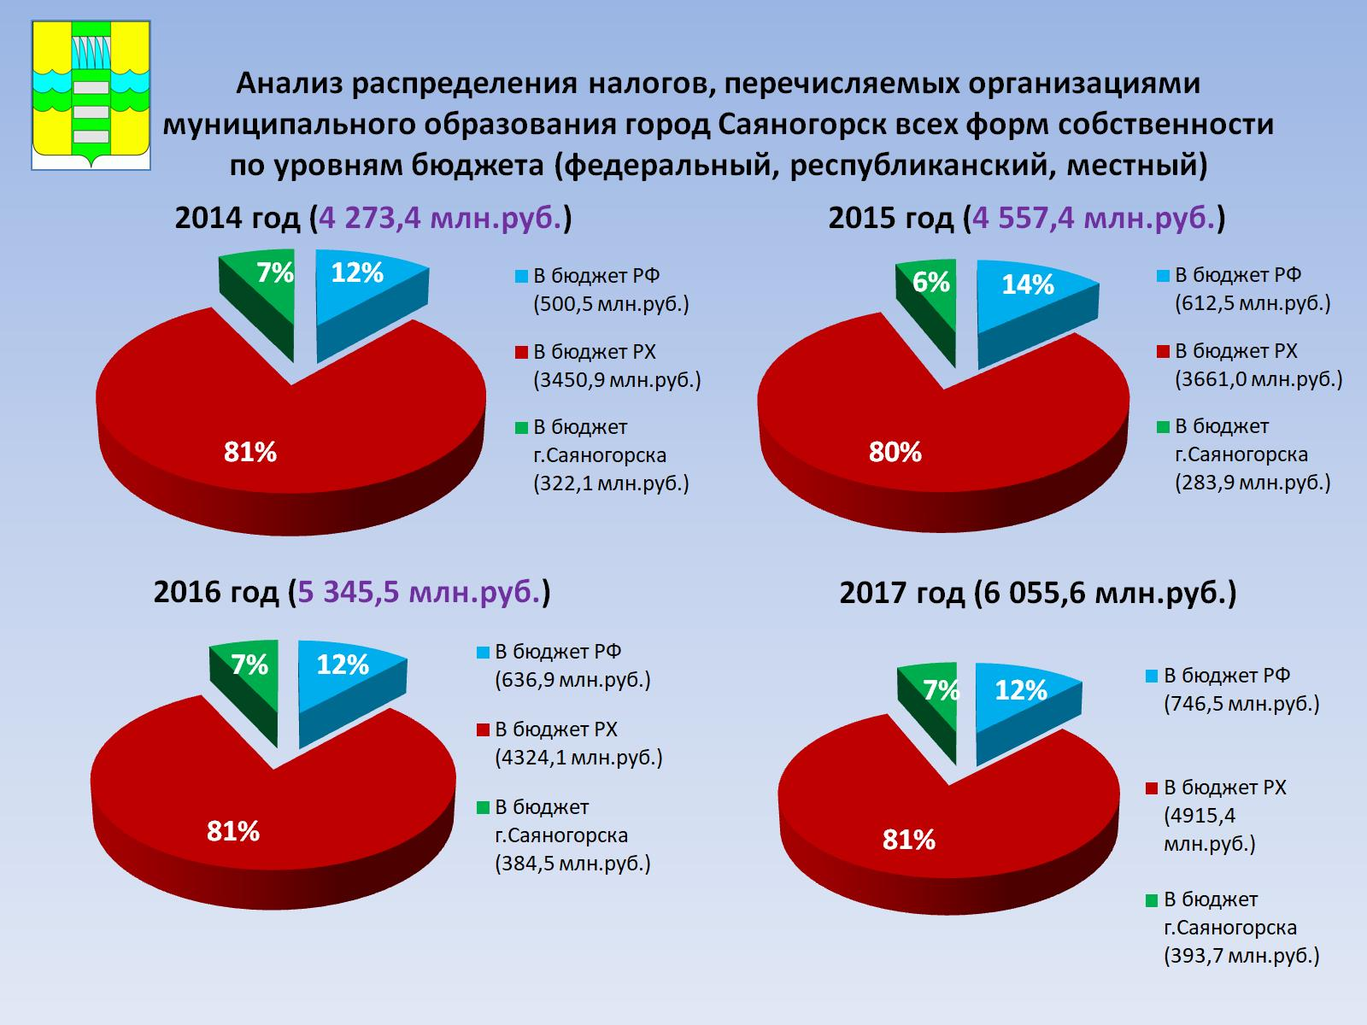
Анализ распределения налогов, перечисляемых организациями муниципального образования город Саяногорск всех форм собственности по уровням бюджета (федеральный, республиканский, местный)

Slide 17
